Slide 1
Герои сочинской Олимпиады

Slide 2
Российская сборная в Сочи сумела превзойти достижение сборной СССР по количеству медалей на зимних Олимпийских играх, завоевав 33 награды: 13 золотых (Россия повторила достижение СССР 1976 года), 11 серебряных и 9 бронзовых, установив национальный рекорд. Предыдущий рекорд по количеству медалей был в 1988 году — 29 наград. В то же время следует принимать во внимание, что за 26 лет более чем вдвое увеличилось количество разыгрываемых комплектов медалей: с 46 до 98.

Slide 3
Впервые с 1994 года сборная России сумела занять на Олимпийских играх
(и вообще, и, в частности, на зимних) первое место в неофициальном командном зачёте.
Медалистами игр стали 49 россиян, из них 26 завоевали золотые медали.

Slide 4
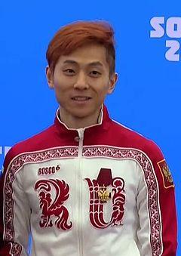
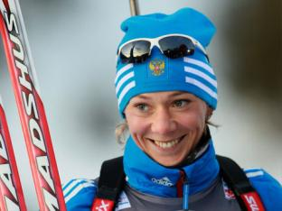
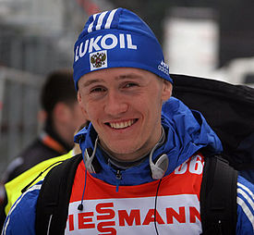
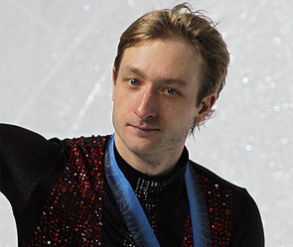
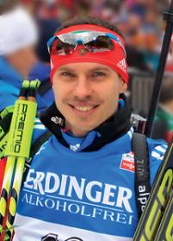
В состав сборной России вошли пять обладателей золотых олимпийских наград: трёхкратный чемпион Виктор Ан (шорт-трек, Турин 2006 в составе сборной Республики Корея), двукратная чемпионка Ольга Зайцева (биатлон, Турин 2006 и Ванкувер 2010), Никита Крюков (лыжные гонки, Ванкувер 2010), Евгений Плющенко (фигурное катание, Турин 2006), Евгений Устюгов (биатлон, Ванкувер 2010).

Slide 5
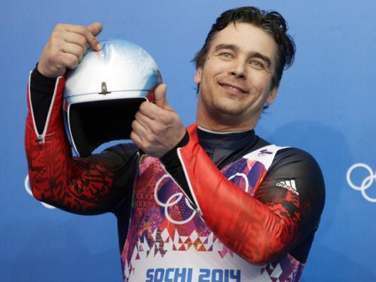
Саночник Альберт Демченко принял участие в своих седьмых подряд Олимпийских играх: 1992, 1994, 1998, 2002, 2006, 2010 и 2014. Он установил рекорд по количеству участий в зимних Играх в истории Олимпийских игр. В тот же день это достижение повторил японский прыгун с трамплина Нориаки Касай, который участвовал в тех же семи Олимпиадах, что и Демченко.

Slide 6
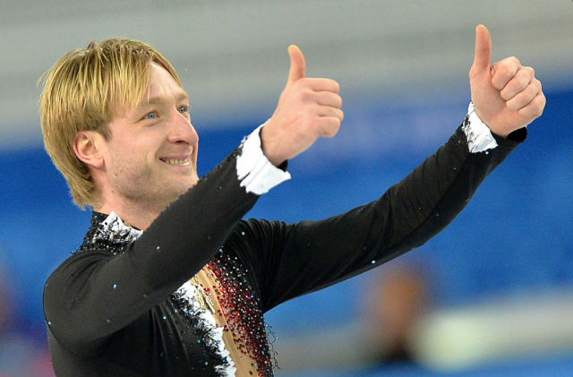
Евгений Плющенко, выиграв золото во впервые включённых в олимпийскую программу командных соревнованиях, повторил рекорд 82-летней давности шведа Йиллиса Графстрёма по количеству олимпийских наград в фигурном катании (по 4).

Slide 7
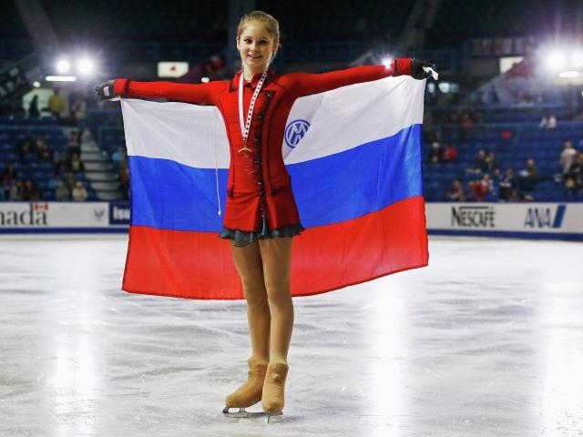
Золото 15-летней Юлии Липницкой в тех же командных соревнованиях сделало её самой юной чемпионкой зимних Игр в истории России (ранее этого не удавалось никому моложе 20 лет).

Slide 8
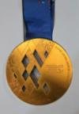
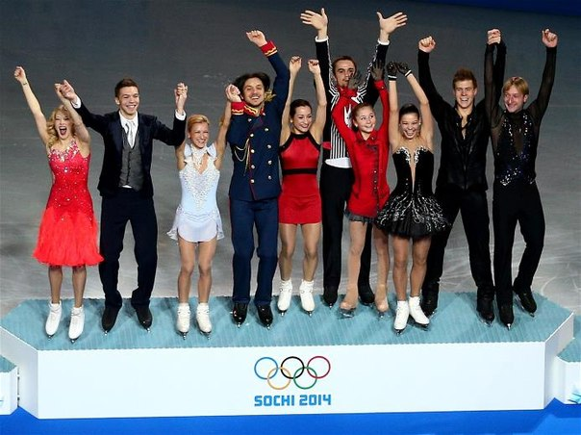
Сборная России выиграла командные соревнования по фигурному катанию : Евгений Плющенко, Юлия Липницкая, Татьяна Волосожар/Максим Траньков, Ксения Столбова/Фёдор Климов, Екатерина Боброва/ Дмитрий Соловьёв, Елена Ильиных/ Никита Кацалапов.

Slide 9
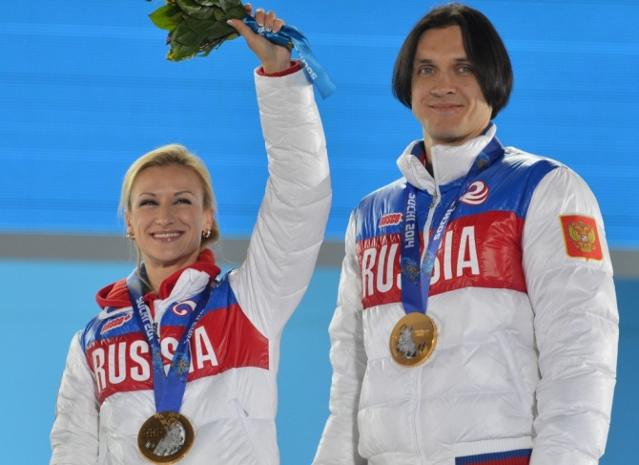
12 февраля Татьяна Волосожар и Максим Траньков завоевали золото в парном фигурном катании, набрав в сумме за две программы 236,86 баллов и вернув России главенство в этом виде спорта, утерянное в Ванкувере.

Slide 10
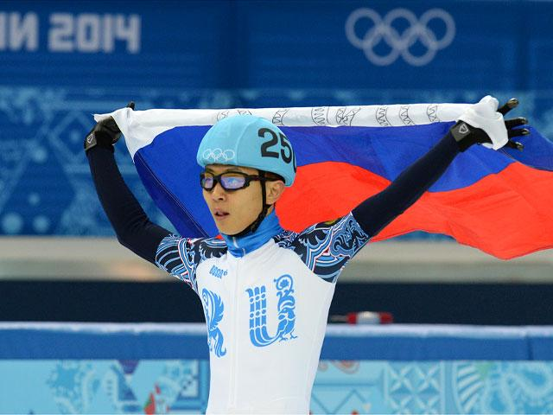
15 февраля Виктор Ан, выиграв забег на дистанции 1000 метров, принёс России первую в истории победу в шорт-треке на Олимпийских играх.

Slide 11
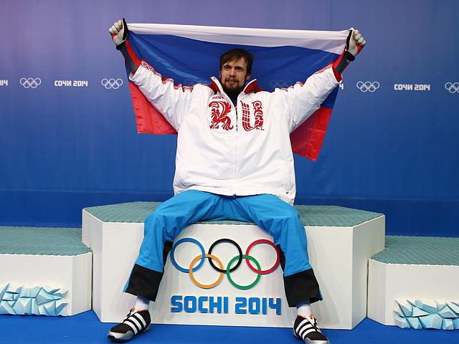
В этот же день Александр Третьяков завоевал первую в истории России победу в скелетоне на Олимпийских играх.

Slide 12
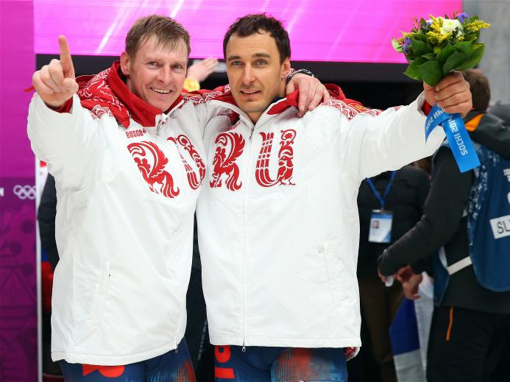
17 февраля экипаж Александра Зубкова и Алексея Воеводы принёс России первое золото в бобслее-двойках (СССР выиграл одно золото в бобслее
в 1988 году).

Slide 13
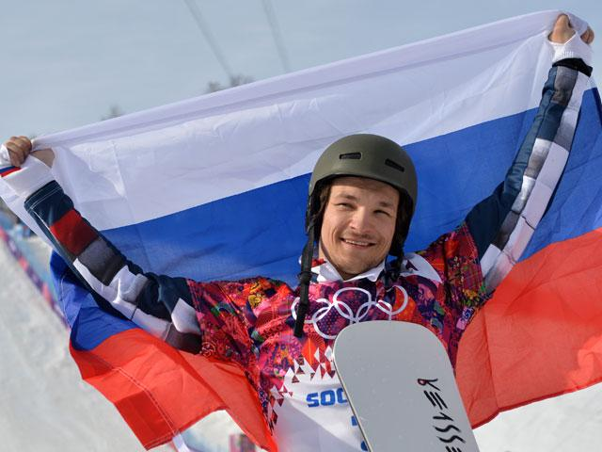
19 февраля сноубордист Вик Уайлд выиграл для России первую золотую медаль в сноуборде на Олимпийских играх в дисциплине параллельный гигантский слалом.

Slide 14
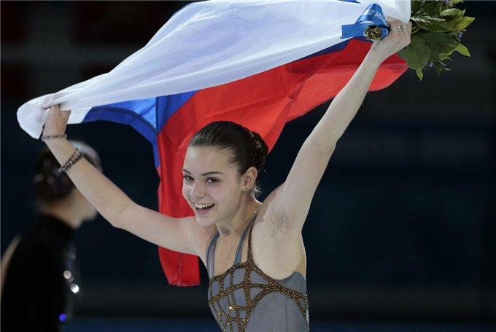
20 февраля Аделина Сотникова принесла России первую в истории победу в женском одиночном фигурном катании на Олимпийских Играх

Slide 15
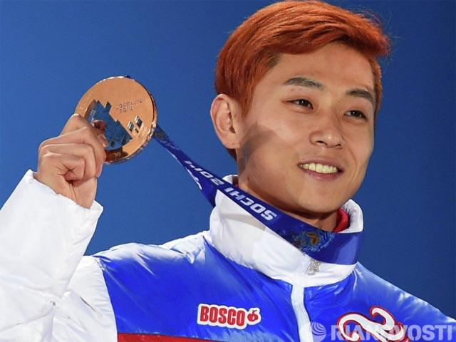
21 февраля Виктор Ан выиграл золотую медаль в шорт-треке на дистанции 500 метров.

Slide 16
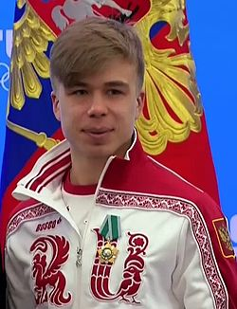
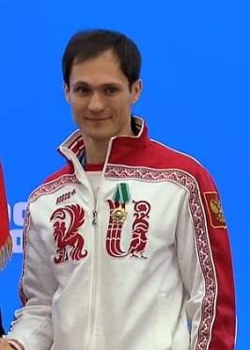
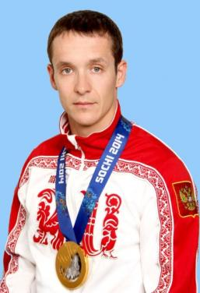
Получасом позже Семен Елистратов, Владимир Григорьев и Руслан Захаров одержали победу в эстафете на дистанции 5000 метров.

Slide 17
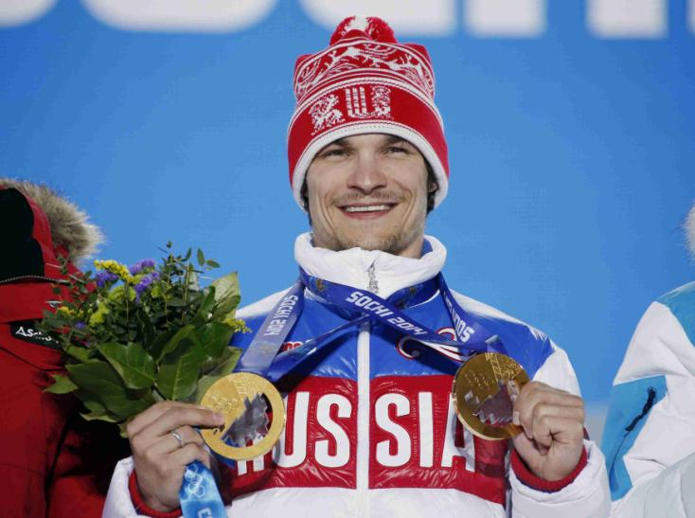
22 февраля Вик Уайлд завоевал золотую медаль в параллельном слаломе.

Slide 18
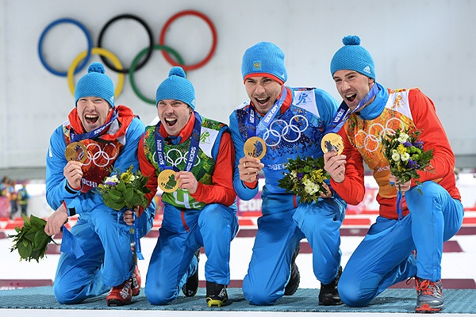
В тот же день Алексей Волков, Евгений Устюгов, Дмитрий Малышко и Антон Шипулин выиграли мужскую эстафету 4×7,5 км в биатлоне, принеся России первую в истории победу в биатлонной эстафете (до этого последний раз только СССР выигрывал мужскую эстафету в 1988 году).

Slide 19
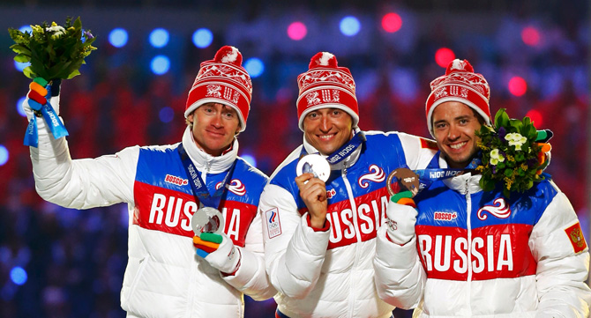
23 февраля полный комплект медалей завоевали российские лыжники Александр Легков, Максим Вылегжанин и Илья Черноусов по результатам гонки на 50 км (впервые в истории весь мужской пьедестал в лыжном марафоне заняли спортсмены из одной страны).

Slide 20
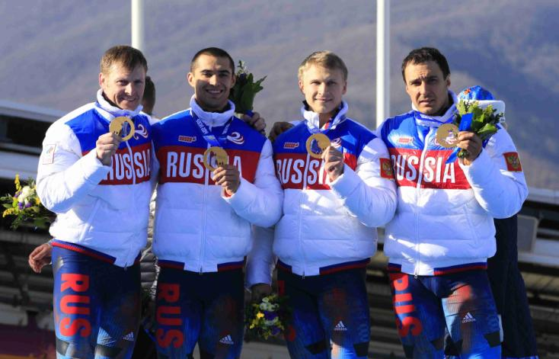
В тот же день экипаж Александра Зубкова, состоящий из Алексея Негодайло, Алексея Воеводы и Дмитрия Труненкова, выиграл золото в бобслее на четвёрках (впервые в истории СССР и России была выиграна медаль в бобслее-четвёрке).

Slide 21
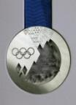
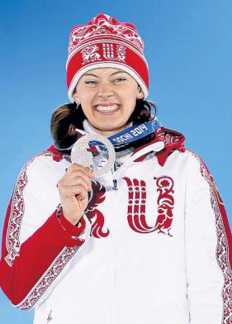
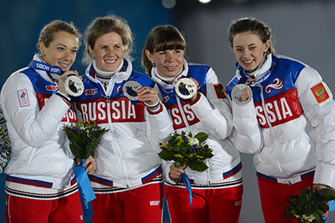
Серебряные медали завоевали
Биатлон
Яна Романова, Ольга Зайцева, Екатерина Шумилова, Ольга Вилухина, эстафета. 21 февраля
Ольга Вилухина, спринт. 9 февраля

Slide 22
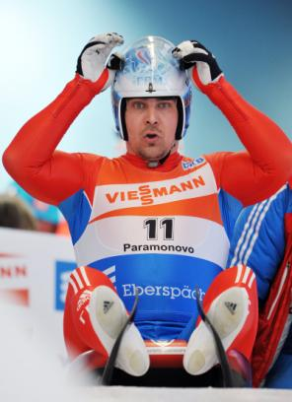
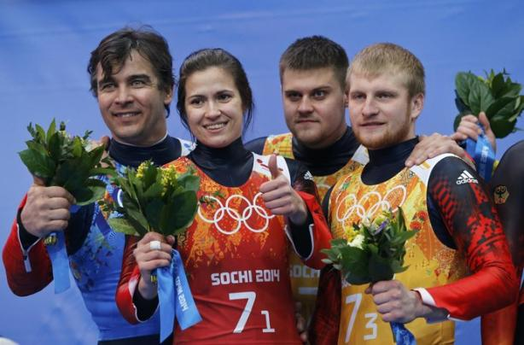
Санный спорт
Альберт Демченко
одноместные сани.
9 февраля.
Татьяна Иванова, Альберт Демченко Александр Денисьев / Владислав Антонов, смешанная эстафета.
13 февраля

Slide 23
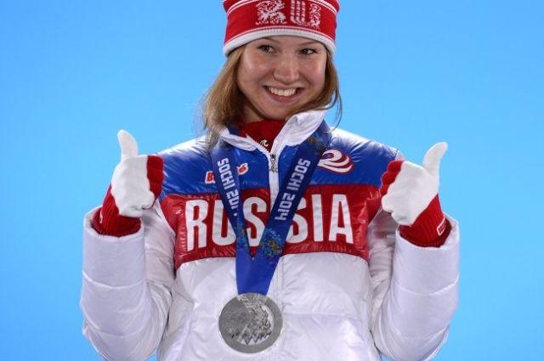
Конькобежный спорт
Ольга Фаткулина, 500 м.
11 февраля

Slide 24
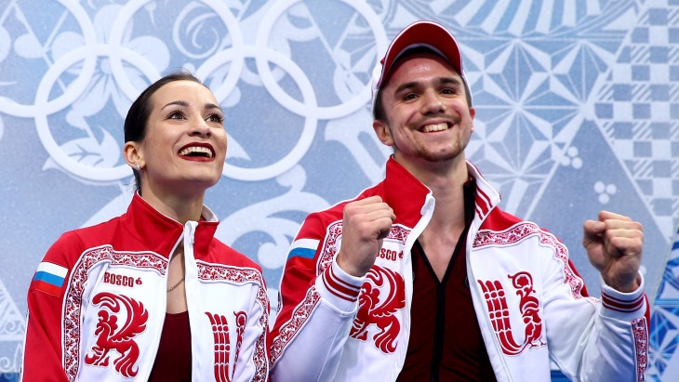
Фигурное катание
Ксения Столбова / Фёдор Климов
фигурное катание. 12 февраля

Slide 25
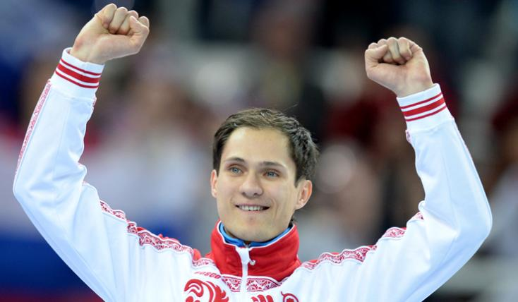
Шорт-трек
Владимир Григорьев, 1000 м. 15 февраля

Slide 26
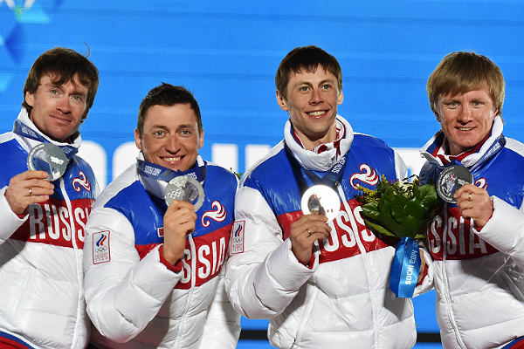
Лыжные гонки
Александр Бессмертных, Максим Вылегжанин, Александр Легков Дмитрий Япаров, эстафета. 16 февраля

Slide 27
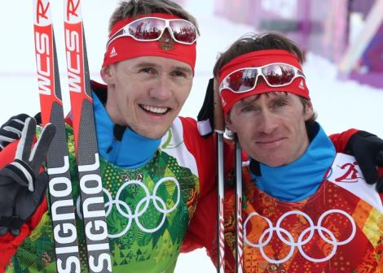
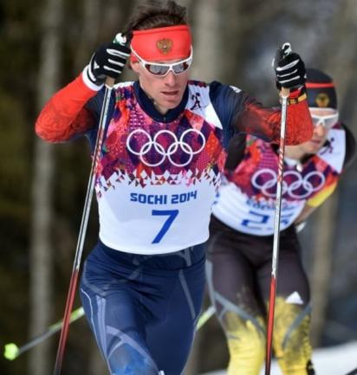
Лыжные гонки
Максим Вылегжанин /
Никита Крюков,
командный спринт.
19 февраля
Максим Вылегжанин,
масс – старт. 23 февраля

Slide 28
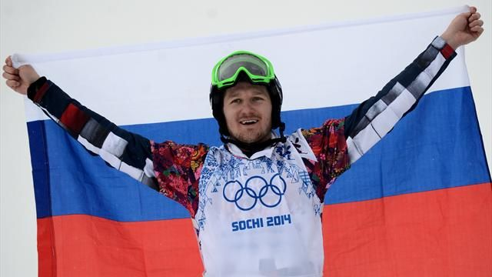
Сноуборд
Николай Олюнин, бордеркросс. 18 февраля

Slide 29
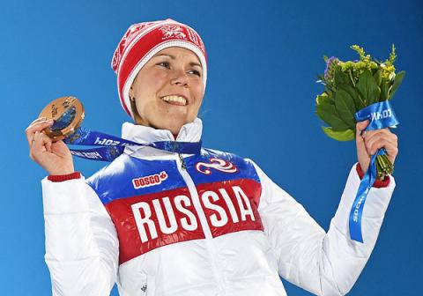
Бронзовые медали завоевали
Конькобежный спорт
Ольга Граф, 3000 м.
9 февраля
Ольга Граф, Екатерина Лобышева, Юлия Скокова, Екатерина Шихова
командная гонка.
22 февраля

Slide 30
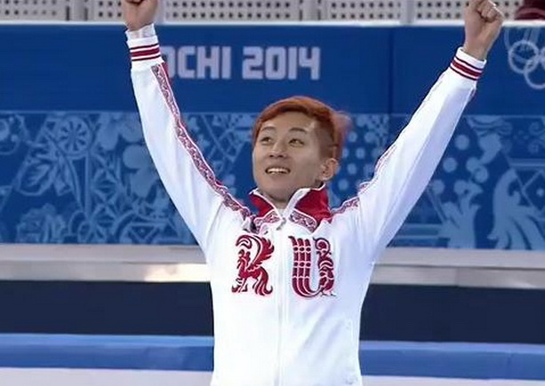
Шорт-трек
Виктор Ан, 1500 м. 10 февраля

Slide 31
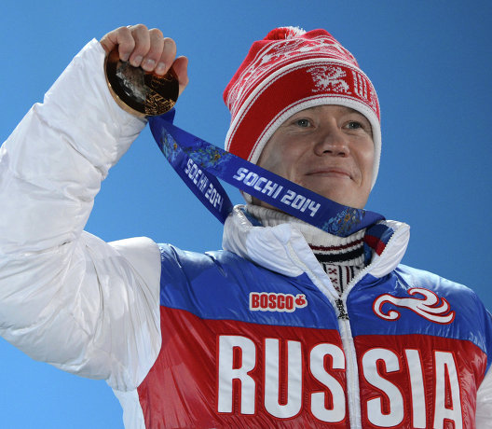
Фристайл
Ш
Александр Смышляев, могул. 10 февраля

Slide 32
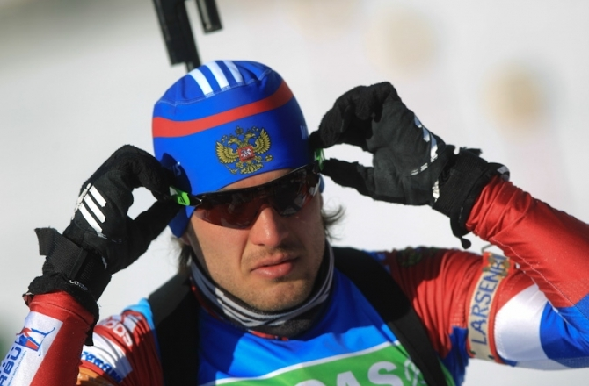
Биатлон
Евгений Гараничев, индивидуальная гонка.
13 февраля

Slide 33
Скелетон
Елена Никитина, 14 февраля

Slide 34
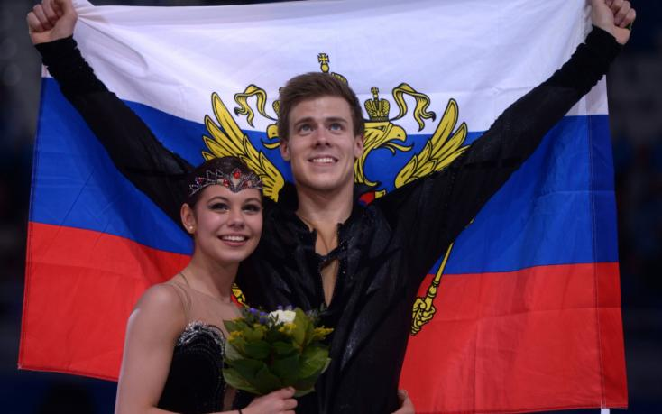
Фигурное катание
Елена Ильиных / Никита Кацалапов,
танцы на льду. 17 февраля

Slide 35
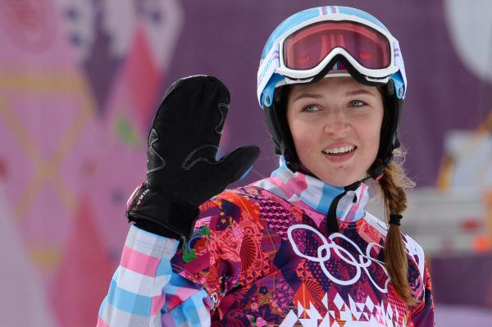
Сноуборд
Алёна Заварзина, параллельный гигантский слалом.
19 февраля

Slide 36
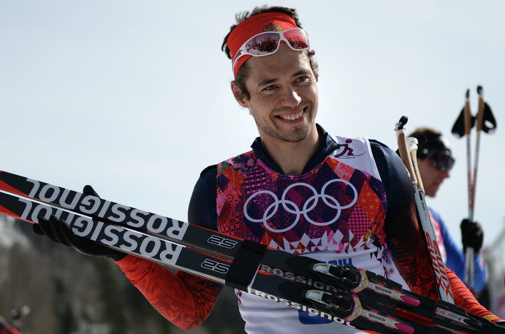
Лыжные гонки
Илья Черноусов, масс – старт. 23 февраля

Slide 37
Страна гордится своими героями!!!

